Slide 1
Energetická účinnost chladicích zařízení
Bakalářská práce
Vypracoval: Petr Kudláček
Vedoucí práce: Ing. Jan Kolínský, Ph.D.
Oponent práce: Ing. Lukáš Manoch

Slide 2
Cíl práce
Cílem této práce je uvést obecně do problematiky chlazení, stanovení stupně energetické náročnosti konkrétního chladicího boxu, tedy zhodnocení současného stavu, a následně vhodnými opatřeními energetickou náročnost chladicího boxu zlepšit.
Výzkumný problém
zlepšení energetické účinnosti konkrétního profesionálního chladicího boxu.

Slide 3
Metodika práce
Měření
Metoda sběru dat
Obecně uznávané metody měření
Návrhy opatření
3D modelování
Výroba prototypu
Výměna komponent (ventilátory)
3/15

Slide 4
Teoretická část
Co znamená energetická účinnost
Přístup k energetické účinnosti
Klimaticko-energetický balíček, legislativa EU
Legislativa k vyhodnocování třídy energetické účinnosti
Základní požívané principy chlazení
Kompresorové chlazení
Absorpční chlazení
Termoelektrické chlazení
Opatření ke zvýšení energetické účinnosti
Energetický audit
4/15

Slide 5
Aplikační část
Energetický audit
Měření č.1
Měření č.2
Měření č.3
Analýza tepelných ztrát pomocí termokamery
Aplikace navrženého opatření a následné testování
Opatření 1 – návrh a výroba modelu kanálu
Opatření 2 - výměna stávajících ventilátorů za úspornější
Měření č.4
Měření č.5

Slide 6
Energetický audit
Měření č.1, třída energetické účinnosti D.
Měření č.2, třída energetické účinnosti E.
Měření č.3, třída energetické účinnosti F.
Při všech měřeních neodpovídala nastavená teplota skutečné teplotě uvnitř zařízení → nebylo dosaženo požadovaného efektu.
Při analýze tepelných ztrát pomocí termokamery nebyly nalezeny žádné větší teplené úniky.

Slide 7
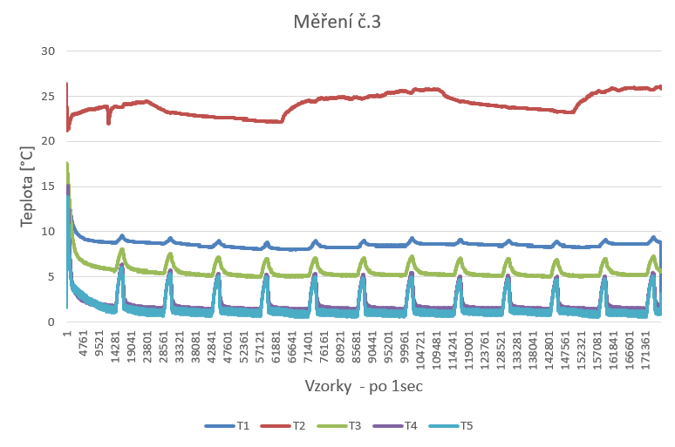
Energetický audit
Průběh naměřených teplot při měření spotřeby energie.

Slide 8
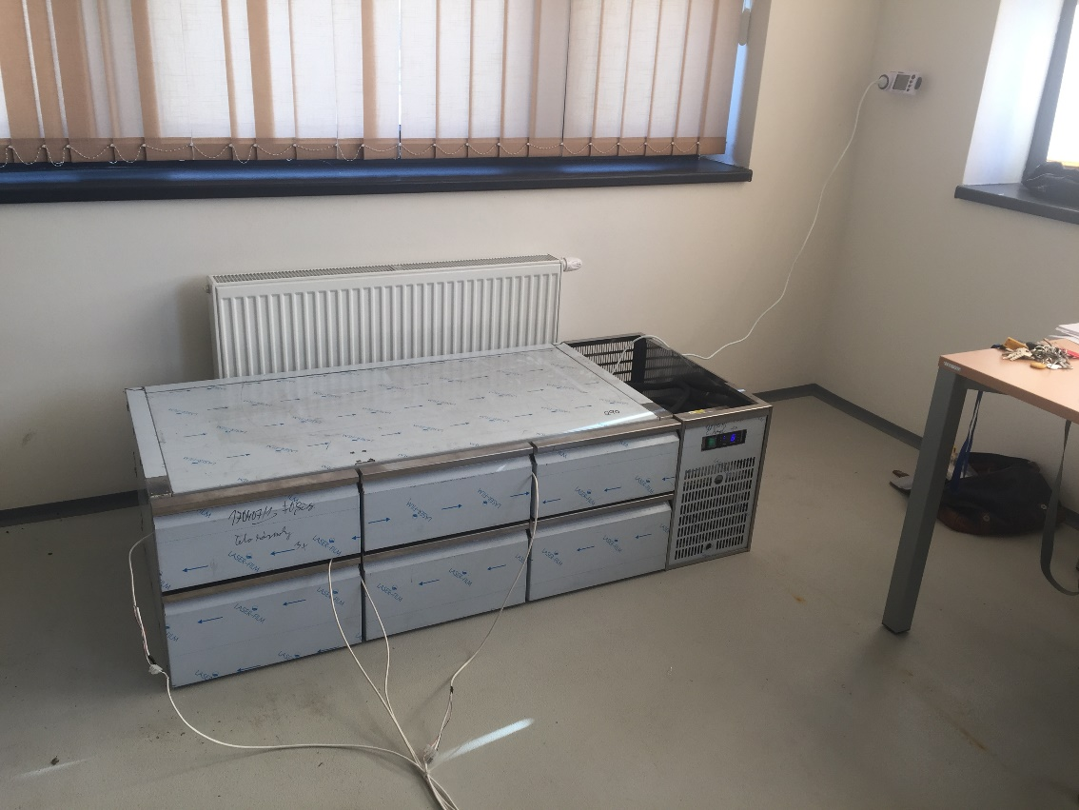
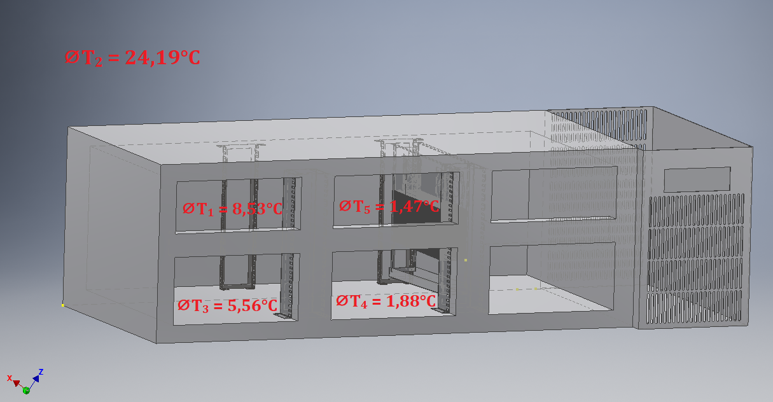
Energetický audit
Rozložení teplot uvnitř chladicího boxu .

Slide 9
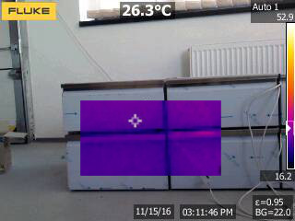
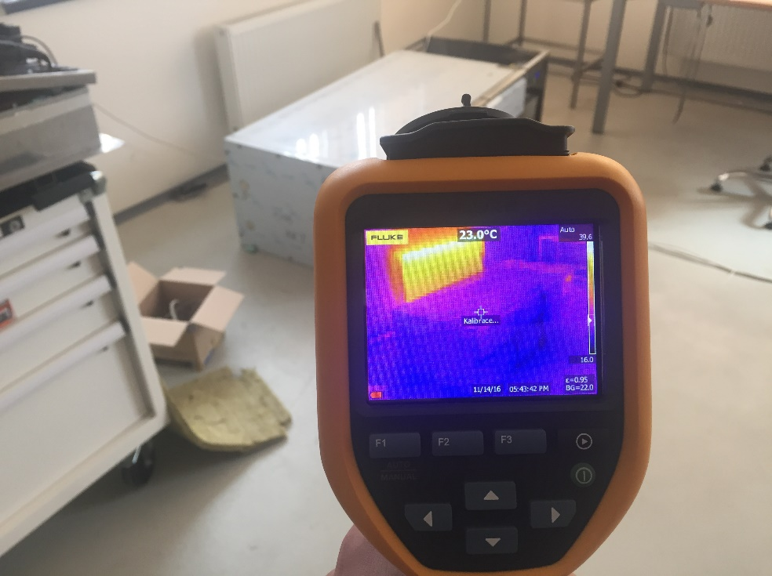
Analýza tepelných ztrát pomocí termokamery

Slide 10
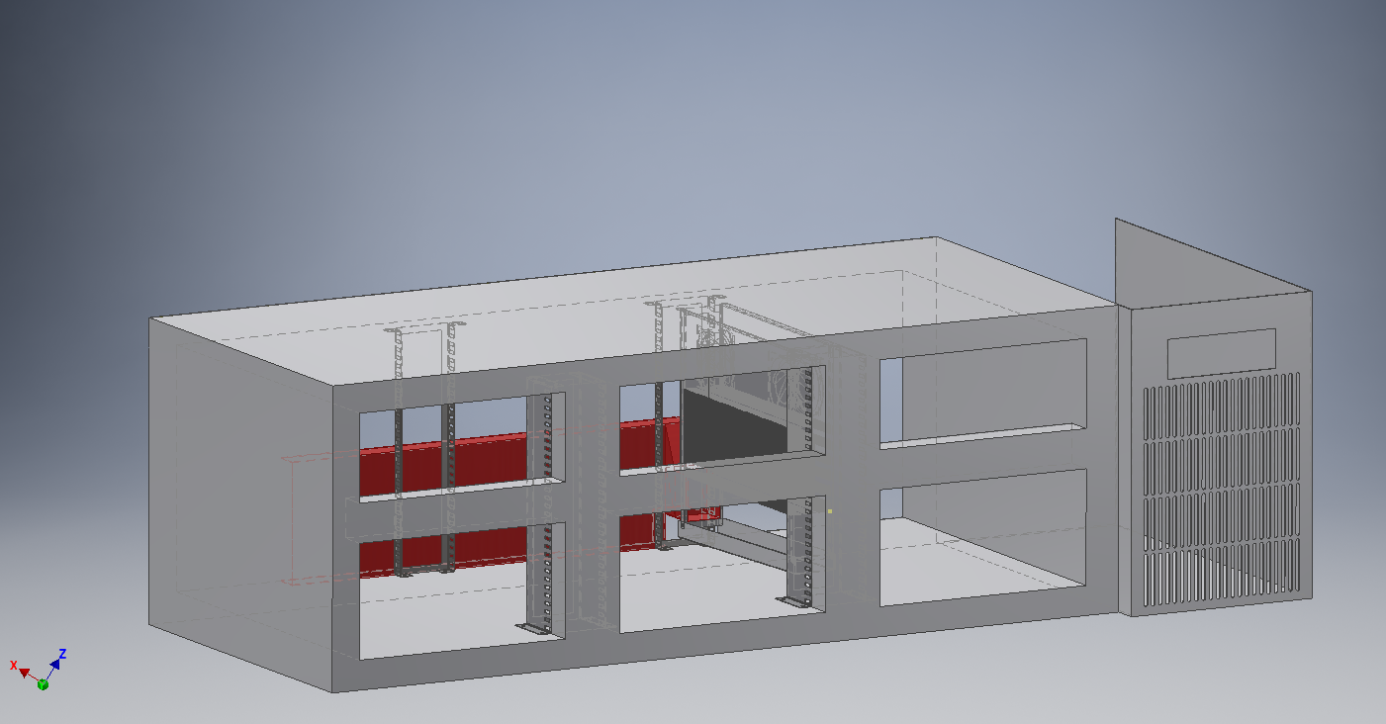
Opatření 1 – návrh a výroba modelu kanálu
Sací kanál, který má zajistit rovnoměrnější rozložení vnitřní teploty.

Slide 11
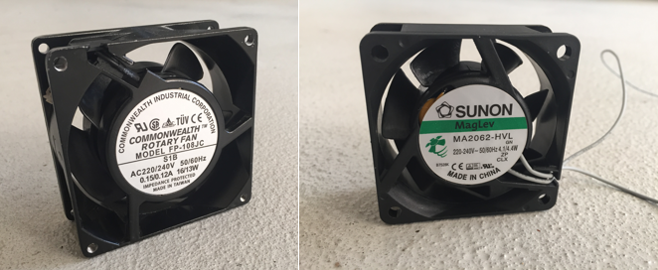
Opatření 2 - výměna stávajících ventilátorů za úspornější
Stávající dva ventilátory o celkovém příkonu 32W nahrazeny třemi ventilátory o celkovém příkonu 13,2W.
Dosažení lepší cirkulace vzduchu pomocí tří ventilátorů.
Snížení spotřeby energie.

Slide 12
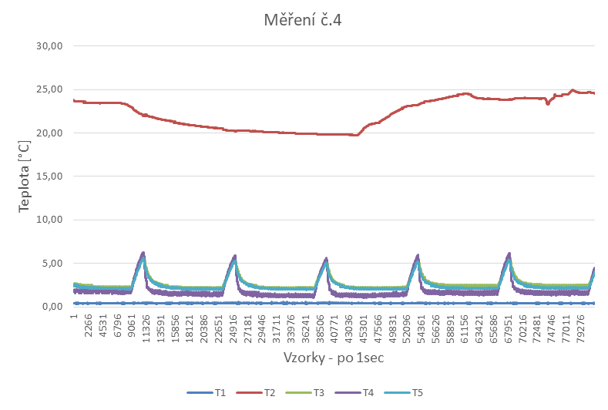
Měření spotřeby energie po aplikaci vhodných opatření
Měření č.4, třída energetické účinnosti C.
Měření č.5, třída energetické účinnosti C.

Slide 13
Měření spotřeby energie po aplikaci vhodných opatření
Rozložení teplot uvnitř chladicího boxu po aplikaci vhodných opatření.

Slide 14
Diskuze výsledků
Snížení spotřeby energie a to takřka o 48%, což představuje postup z energetické třídy F na třídu C.
Rovnoměrné rozložení vnitřní teploty.

Slide 15
Závěr
Byla splněná teoretická část
Proveden energetický audit
Byly navrženy a aplikovány opatření
Ověřeno zlepšení dalším měřením
Diskuze výsledků

Slide 16
DĚKUJI ZA POZORNOST

